Slide 1
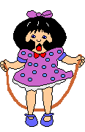
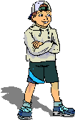
Работа с родителями гиперактивного ребёнка (Рекомендации родителям)
Подготовила:педагог-психолог
Мартынова А.М.

Slide 2
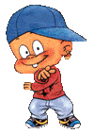
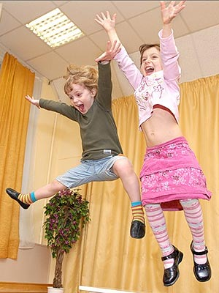
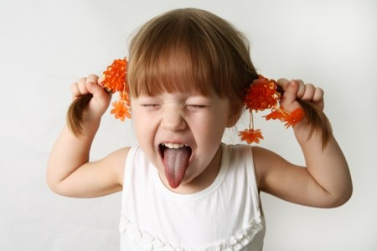
Гиперактивность представляет собой совокупность симптомов, связанных с чрезмерной психической и моторной активностью.

Slide 3
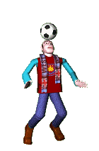
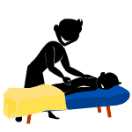
Обязательными должны быть:
утренняя зарядка, подвижные игры и длительные прогулки;
активные игры, развивающие мышление;
- массаж

Slide 4
Нельзя
- кричать на ребенка;
сурово наказывать;
подавлять;
перезагружать дополнительными занятиями;
допускать переутомления

Slide 5
Общение должно быть
мягким,
спокойным,
без эмоциональных всплесков

Slide 6
«Дети святы и чисты. Нельзя делать их игрушкою своего настроения…» А. П. Чехов

Slide 7
Следует избегать:
– проявления чрезмерной жалости и вседозволенности;
– постановки завышенных требований, которые ребёнок не в состоянии выполнить

Slide 8
Упражнения-игры

Slide 9
Пульт от телевизора
Договоритесь с малышом, что как только вы нажмёте ему на нос, он сразу “выключится”. Можно расширить эту идею, нарисовав пульт управления (или используйте ненужный пульт от телевизора).

Slide 10
Тигр на охоте
Предложите ребёнку представить, что он тигр на охоте. Он должен долго неподвижно сидеть в засаде, а потом прыгать и кого-то ловить. .

Slide 11
Дельфин
Предложите ребёнку представить себя дельфином. Пусть он сделает глубокий вдох и ныряет на глубину. Дельфину можно давать поручения плавать к разным материкам или искать что-то на дне.

Slide 12
Колокольчик
Попросите ребёнка закрыть глаза и сидеть неподвижно, ожидая определённого сигнала. Например, когда третий раз прозвенит колокольчик.

Slide 13
Закрываем глазки
Попросите ребёнка что-то сделать с закрытыми глазами (поставить машинку на подоконник, собрать с пола кубики).

Slide 14
Сложное движение
Попросите ребёнка выполнить сложное движение, требующее сосредоточенности (провести пальцем по нарисованному лабиринту, провезти машину за верёвочку между кеглями). За выполнение обещайте приз.

Slide 15
Листочек
Возьмите салфетку (или листок дерева) и подбросьте вверх. Скажите ребёнку, что пока салфетка падает, нужно как можно громче смеяться. Но как только упадет, следует сразу замолчать.

Slide 16
Обнималки
Лучше ещё крохой приучить ребёнка, что когда вы расставите руки, он побежит к вам в объятия. Крепко-крепко его обнимите и задержите объятия на несколько секунд.

Slide 17
Игра с мешочком
Сшейте мешочек величиной с ладонь и насыпьте в него 3-4 ложки песка или крупы. Предложите ребёнку бегать, прыгать и безобразничать, удерживая этот мешочек на голове.

Slide 18
Вопрос на засыпку
Загородите дорогу или схватите носящегося по квартире ребёнка. Чтобы пройти (освободиться) он должен ответить на вопрос, требующий сосредоточения.

Slide 19
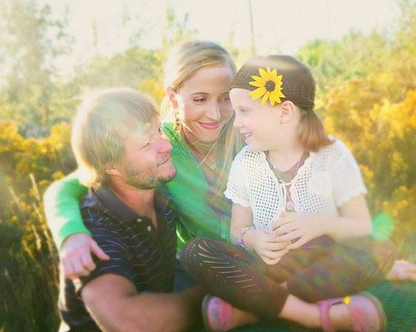
ДА и НЕТ – не говорите
Что хотите, то берите, Да и нет - не говорите, Черного и белого - не называйте, О красном - не вспоминайте!

Slide 20
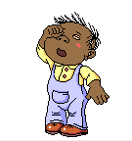
Родители!
Помните, что здоровье вашего ребенка в
значительной мере зависит от доброго,
спокойного и последовательного отношения к
нему взрослых!

